Slide 1
Lab 2
KEYPAD & 7-Segment

Slide 2
Lab2.1
按下 R 鍵, random產生一組四位數字(每個數字範圍 1~9), 並顯示在 7-segment 上
按下 1 鍵,個位數字的binary form顯示在LED
按下 2 鍵,十位數字的binary form顯示在LED
按下 3 鍵,百位數字的binary form顯示在LED
按下 4 鍵,千位數字的binary form顯示在LED
1
2
3
4
5
6
7
8
R
( 備註: 按一次按鍵後 ->放開 -> 執行顯示動作. )

Slide 3
參考資料:產生亂數
Why srand(time(NULL)) 不能用?
→ time Undefined
→ 自己產生種子
int main(){
int count = 0;
while(1){
count++;
...
// when key=7
srand(count);
}
}

Slide 4
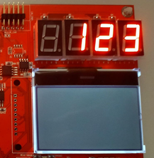
Lab2.2
鍵盤輸入一組三位數 (輸入超過三個數字的話只顯示最新的三位數)
7-segment 由右到左逐一顯示所輸入數字(數字範圍 1~6),
數字輸入過程中,按下 B (backspace)鍵, 可消除最新輸入的數字, 並回到前一個狀態, i.e., □123 =>“B”=> □□12
按 C(clear) 鍵, 7-segment 全暗, 重新開始
1
2
3
4
5
6
B
C
( 備註: 按一次按鍵後 ->放開 -> 執行顯示動作. )

